Slide 1
Gestión Sistematizada y Digitalizada de los Efectos Judiciales, Depósitos y Piezas de Convicción (GEJ)
GTI Territorio Ministerio
15 DE NOVIEMBRE DE 2023

Slide 2
ÍNDICE
01
Visión General
Parametrización
Ciclo de Alta/Archivado
Ciclo de Préstamo
Ciclo de Devolución
Cambio de Órgano/Procedimiento
Baja de Piezas / Registro de Otros Piezas / Otros Efectos
02
03
04
05
06
07

Slide 3
Visión General - Introducción
Dentro de la actual Sistema de Archivo (SArch) se ha implementado un nuevo módulo que permitirá la Gestión Sistematizada y Digitalizada de los Efectos Judiciales, Depósitos y Piezas de Convicción.
Objetivos Principales:
Garantizar el correcto tratamiento de los efectos judiciales en todos los órganos judiciales, sean los depósitos internos o externos.
Mejorar el control, organización y gestión de los efectos judiciales.
Garantizar el correcto funcionamiento y la seguridad de los depósitos de los partidos judiciales.
Asegurar que todos los depósitos y efectos judiciales de la Administración de Justicia cuenten con espacios e instalaciones óptimas.

Slide 4
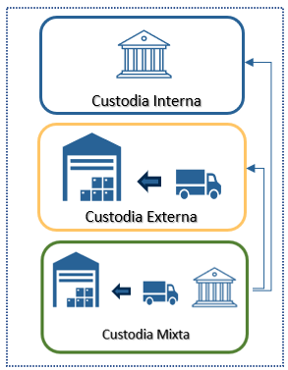
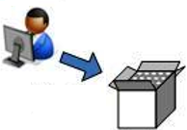
Visión General - Flujo General
Archivado Pieza Convicción por CB (generación interna)
Gestión del Almacén de Depósitos
Gestión interna de Ubicaciones Pieza Convicción
Alta Pieza Convicción
2
3
4
1
Gestión Depósitos
Gestión Depósitos
6
Solicitud Préstamo / Devolución
Consulta Pieza Convicción existentes en el Depósito
5

Slide 5
Visión General - Tipos de Custodia
En función de la oficina judicial y del tipo de objeto/pieza de convicción
Mediante la Custodia Interna la ubicación de las piezas se hará en las propias dependencias u oficinas judiciales.
La aplicación permitirá parametrizar las ubicaciones (sedes/salas/pasillos/estanterías/huecos) para posteriormente asignarles las cajas ya cerradas dentro de las ubicaciones que se encuentren disponibles.
Mediante la Custodia Externa la ubicación de las piezas se encarga a una empresa externa. Al cerrar la caja en la aplicación se envía a la empresa de Custodia.
Mediante la Custodia Mixta que variará en función de la oficina judicial y el tipo de piezas de convicción, se podrá definir depósitos virtuales.

Slide 6
Visión General - Perfiles de Usuario
PERMISO | DESCRIPCIÓN
SARCH_PIEZAS_OPERARIO | Se encarga del movimiento físico de cajas dentro del Depósito, a petición del Administrador de la Sede de Depósito Piezas.
SARCH_PIEZAS_ADM_DEPOSITO | Será el máximo responsable de una Sede del Depósito, siendo responsabilidad suya controlar las piezas/objetos que se incorporan al Depósito, los préstamos que se atienden, las devoluciones que se aceptan, así como las contingencias propias del día a día en el Depósito.
SARCH_PIEZAS_IMPLANTADOR | Es el encargado de implantar la aplicación en una Sede del Depósito, creando el mapa de ubicaciones del mismo y generando las etiquetas correspondientes a éste.
SARCH_PIEZAS_ADMINISTRADOR | Es el responsable de crear Sedes y Salas dentro del Depósito y asignar a que Órgano Judicial le corresponden.
SARCH_PIEZAS_OPERARIO_JUDICIAL | Es el encargado de acceder la solución del Depósito de piezas/objetos para solicitar un préstamo o devolverlo al Depósito Judicial.
SARCH_PIEZAS_OPERARIO_JUDICIAL_REGISTRO | Es el encargado de registrar, como usuario del órgano judicial, Otras Piezas/Efectos que pasan primero por el órgano judicial y que van a quedar custodiadas fuera del depósito de Archivo.
SARCH_PIEZAS_ADMINISTRADOR_SEDE_EXTERNA | Es el responsable de la tramitación de entrega de piezas/objetos al usuario del órgano judicial solicitante y recogida de piezas/objetos del Depósito de la empresa de Custodia Externa.
En función del permiso que se tenga asignado se visualizarán unas opciones del menú u otras

Slide 7
Visión General - Flujo de Entrada/Salida
1
“Alta Pieza” – Cerrar caja
Se da de alta la Pieza/s a través
del formulario asociado a la caja.
2
Órdenes de Entrada / Ubicación
Se seleccionan las ubicaciones
para la caja.
3
Órdenes de Entrada / Pendientes
Se imprimen las órdenes pendientes
y están pasan a estado INICIADO
Piezas/Efectos
Órdenes de Entrada / Validación
Se validan las órdenes, depositándose la caja
y finalizando el ciclo de archivado.
“Solicitar piezas al Depósito”
Al solicitarlo se genera un código de
Petición de la solicitud “Solicitud de Préstamo”
4
Órdenes Salida / Pendientes
El operario imprime las
Órdenes de salida.
Salidas / Salidas – Crear Órdenes
Se visualizan las solicitudes y se
Crean las órdenes.
Órdenes Salida / Validación
1
2
3
4
Las piezas/objetos se retiran de sus
Ubicaciones.
Solicitar Préstamo
Finalización préstamo
5
Ordenes de Entrada / Pendientes
Se imprimen las órdenes de entrada
tipo DEVOLUCION.
4
Salidas / Validar Petición
Las piezas/objetos y albarán
Se remiten a la Sede
Solicitante y se valida que
todo ha ido correcto.
Ordenes de Entrada / Validación
Las órdenes de la pieza/objeto se validan
y finaliza el ciclo de devolución.
Solicitar Devolución
1
2
3
Entradas / Validar Solicitud
Se validan los préstamos asociados
a la solicitud de devolución
Préstamo “Devuelto”.
5
“Solicitar devolución al Depósito”
Un órgano judicial solicita
Devolución las piezas/objetos que tiene en posesión.
Entradas / Imprimir devoluciones
Las devoluciones impresas se entregan
a un “mensajero” que recoge las piezas
y los entrega al Archivo
Órgano Judicial
Administrador
Operario

Slide 8
ÍNDICE
01
Visión General
Parametrización
Ciclo de Alta/Archivado
Ciclo de Préstamo
Ciclo de Devolución
Cambio de Órgano/Procedimiento
Baja de Piezas / Registro de Otros Piezas / Otros Efectos
02
03
04
05
06
07

Slide 9
Parametrización
Mediante el siguiente flujo se representa la ubicación de las piezas/objetos en una sala del Depósito mediante la creación de la misma, la posterior generación de sus ubicaciones y finalmente los criterios de selección para la generación de las etiquetas de las ubicaciones seleccionadas.
Administrar / Sedes
Se realiza el mantenimiento
de sedes de la aplicación.
Adminstrar / Salas
Permite consultar las salas accesibles
o hacer el mantenimiento de las mismas
en función del usuario logado.
Administrar / Asistente Ubicaciones
Permite crear automáticamente ubicaciones
para las salas asociadas a este rol.
1
2
3
Ubicación
Administrar / Gen. Etiq. Ubicación
Permite imprimir las etiquetas que
forman parte de la sala de archivo
seleccionada.
4
Implantador
Administrador

Slide 10
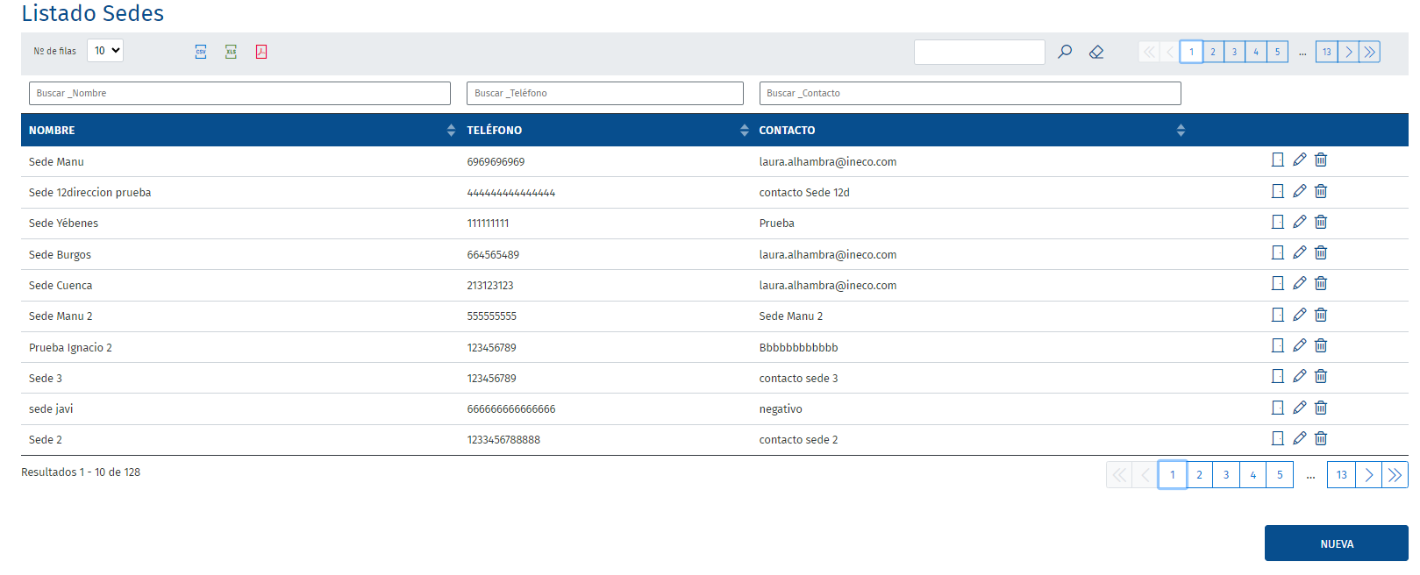
Parametrización (I)
ADMINISTRAR / SEDES
Desde esta opción se pulsa en “Nueva” para crear una nueva Sede.
En la pantalla siguiente se rellenan los campos obligatorios y se pulsa en “Guardar”.
1
ADMINISTRAR / SALAS
Desde esta opción, pulsando en “Nueva”, se introducen los datos obligatorios de la nueva Sala y se le asocia la Sede entre las que existen ya dadas de alta.
2

Slide 11
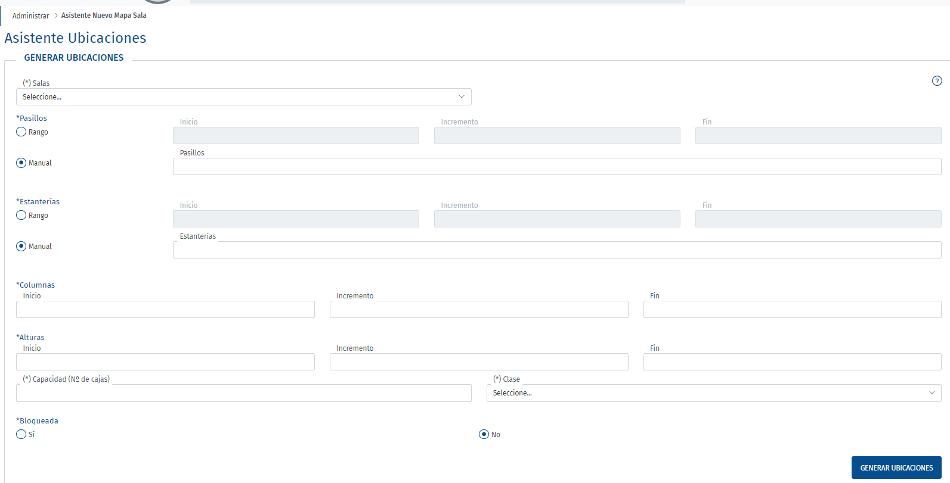
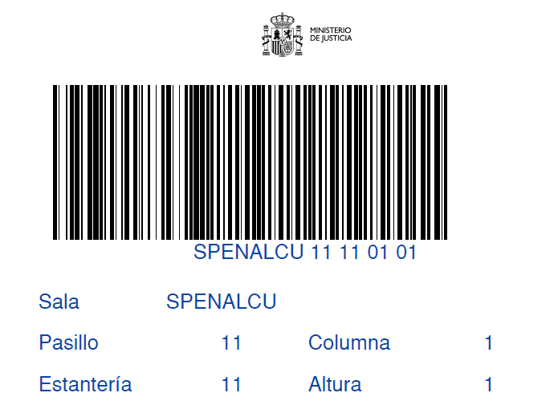
Parametrización (II)
ADMINISTRAR / ASISTENTE DE UBICACIONES
Seguidamente es necesario seleccionar la sala y asociarle todas las ubicaciones (pasillos, estanterías, columnas, alturas, capacidad, clase) para dicha sala.
3
ETIQUETAS / GEN. ETIQ. UBICACION
4
Finalmente, desde esta opción se introducen los criterios de selección que permitirán imprimir las etiquetas de la sala de archivo seleccionada, acotando por pasillo, estantería y columna asociados a la sala seleccionada.

Slide 12
ÍNDICE
01
Visión General
Parametrización
Ciclo de Alta/Archivado
Ciclo de Préstamo
Ciclo de Devolución
Cambio de Órgano/Procedimiento
Baja de Piezas / Registro de Otros Piezas / Otros Efectos
02
03
04
05
06
07

Slide 13
Ciclo de Alta/Archivado
Engloba el proceso necesario para:
Dar de alta las cajas.
Cambiar la ubicación de la caja.
Dar de alta las piezas de convicción/objetos asociados a cada una de las cajas.
Ubicación y custodia de las cajas previamente cerradas en las propias dependencias del Archivo.

Slide 14
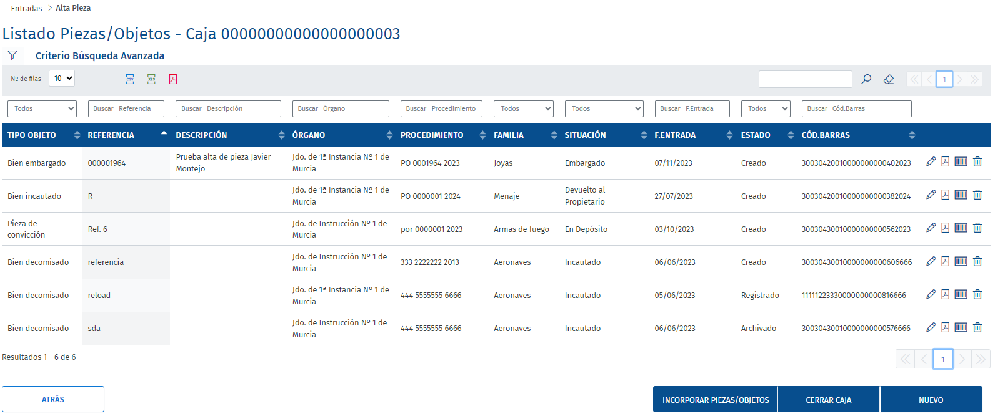
Ciclo de Alta/Archivado (I)
ENTRADAS / Alta Pieza: Generar código de caja
Administrador
Escanear o introducir un código de caja válido
También se puede generar un código automático por la aplicación.
1
ENTRADAS / Alta Pieza: Añadir piezas/objetos y cerrar caja
Si la caja existiera y en estado ABIERTA, se presentará un listado con las piezas/objetos registrados para dicha caja y permitirá realizar diferentes acciones sobre las mismas.
Editar la pieza
Generar ficha pdf
Imprimir su código de barras
Eliminar la pieza
Mediante el botón de “Incorporar Piezas/Objetos”, se podrán adjuntar las piezas/objetos procedentes de la migración.
Mediante el botón “Cerrar caja” se podrá cerrar la caja con sus piezas asociadas.
2

Slide 15
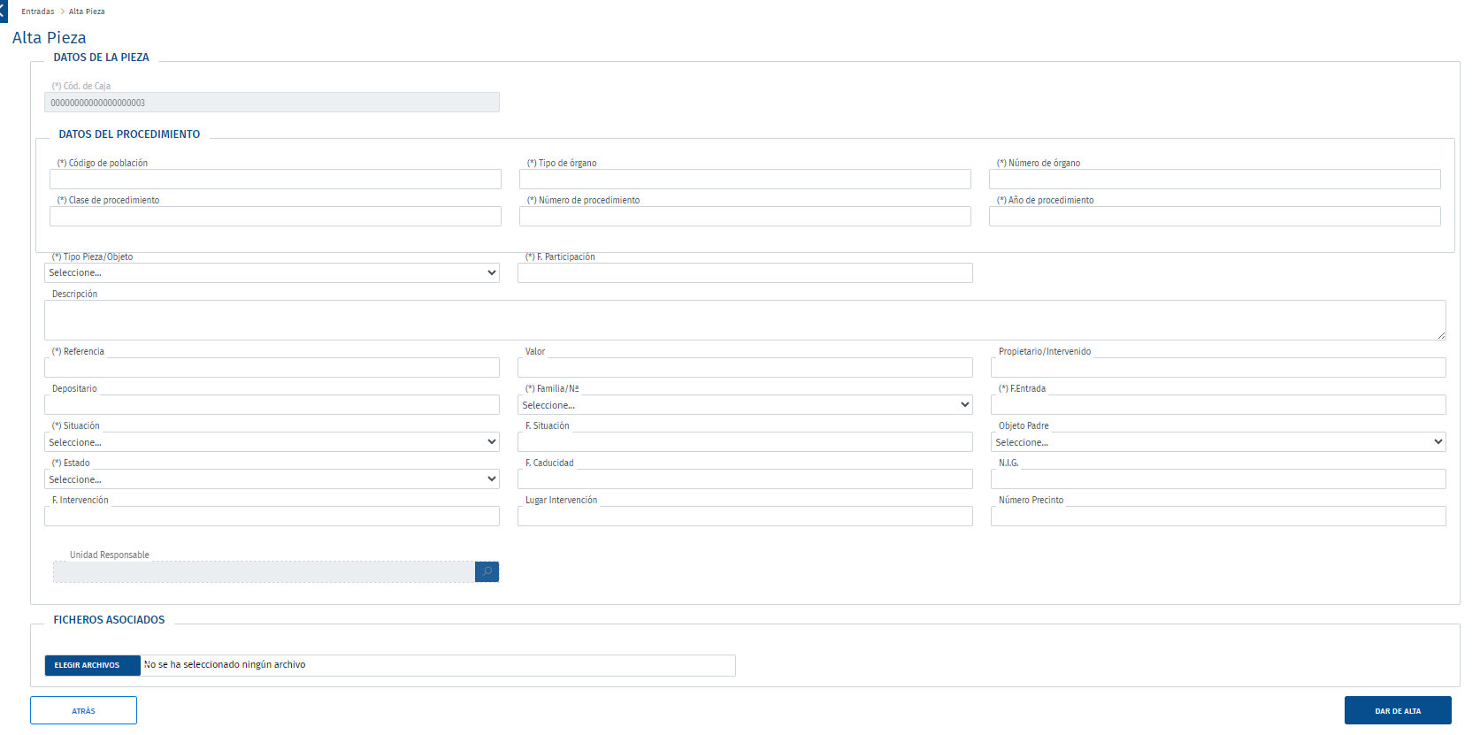
Ciclo de Alta/Archivado (II)
ENTRADAS / Alta Pieza: Formulario de alta de la pieza/objeto
Administrador
Al pulsar el botón “Nuevo” se muestra el formulario del alta de la pieza y se tendrán que cumplimentar al menos sus datos obligatorios.
Una vez se han cumplimentado, se pulsará en el botón “Dar de alta” y se generará una nueva pieza, asociada a la caja, con su Código de Barras.
Se podrán anexar imágenes en el alta de la pieza. En la ficha asociada a la pieza se mostrará la primera imagen adjuntada en la pieza/objeto.
3

Slide 16
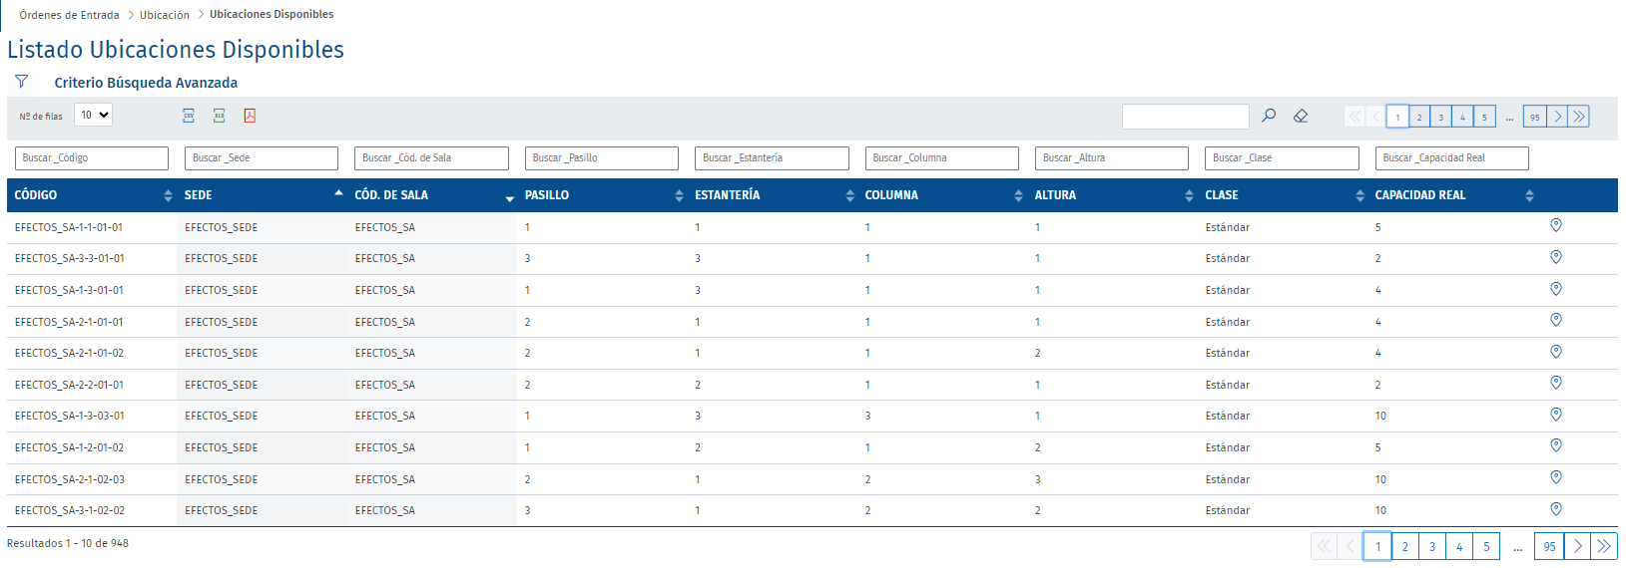
Ciclo de Alta/Archivado(III)
ÓRDENES DE ENTRADA / UBICACIÓN: Ubicaciones caja
Operario
Se deben seleccionar las ubicaciones para la caja y sus piezas/objetos seleccionando una de las ubicaciones disponibles.
4

Slide 17
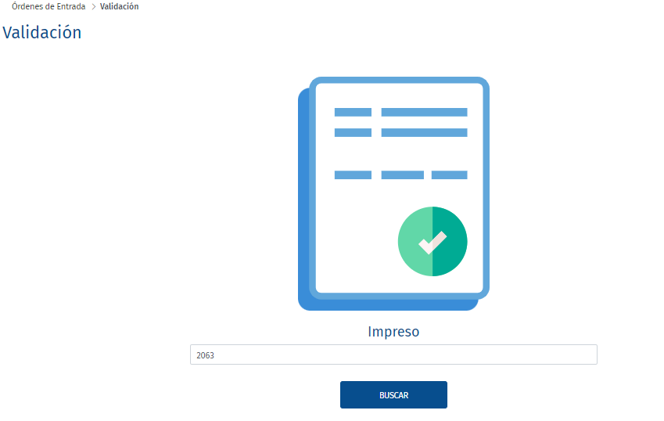
Ciclo de Alta/Archivado (IV)
ÓRDENES DE ENTRADA / PENDIENTES: Imprimir las órdenes
Operario
Seleccionar e imprimir las órdenes de entrada generadas para las cajas a ubicar.
Además, se debe realizar el transporte físico de las cajas desde la entrada del registro a las ubicaciones indicadas en el impreso.
5
ÓRDENES DE ENTRADA / VALIDACIÓN
Por último, se tiene que validar las órdenes del impreso leyendo con el scanner o introduciendo el valor mediante teclado y posteriormente pulsando en “Validar”.
Las cajas pasarán a Depositada.
Se finaliza el ciclo de archivado y el órgano judicial podrá visualizar las piezas/objetos y solicitarlas en préstamo.
6

Slide 18
ÍNDICE
01
Visión General
Parametrización
Ciclo de Alta/Archivado
Ciclo de Préstamo
Ciclo de Devolución
Cambio de Órgano/Procedimiento
Baja de Piezas / Registro de Otros Piezas / Otros Efectos
02
03
04
05
06
07

Slide 19
Ciclo de Préstamo
Este apartado engloba todo el proceso necesario para gestionar las peticiones de préstamo de las piezas de convicción y objetos judiciales, desde su solicitud inicial por el Órgano competente hasta toda la gestión necesaria para que esas piezas/objetos solicitados puedan llegar finalmente al destinatario solicitante.
Desde todas las gestiones internas, hasta las diferentes comunicaciones y envíos de información entre todos los interesados.

Slide 20
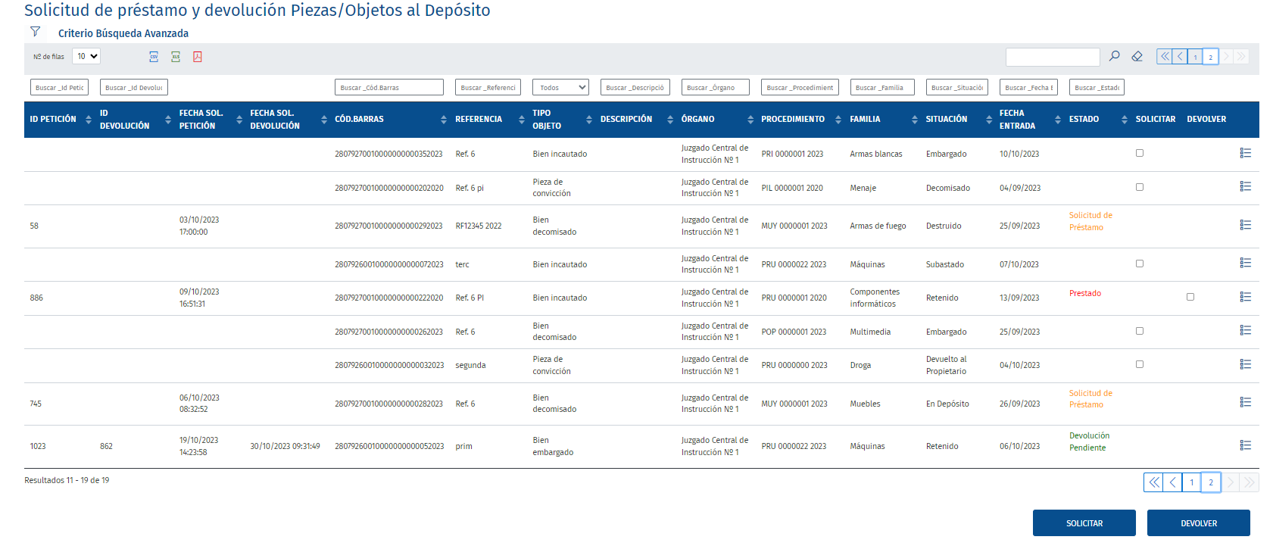
Ciclo de Préstamo (I)
SOLICITUD DE PRÉSTAMO Y DEVOLUCIÓN: Solicitar
Órgano Judicial
1
Desde esta opción el órgano judicial solicita la gestión de un préstamo de las piezas/objetos que se encuentren archivadas pertenecientes a su Órgano.
Deberá marcar entre las piezas archivadas las que quiera solicitar y pulsar en “Solicitar”.
El estado cambiará a “Solicitud de préstamo” y le llegará el código de solicitud al personal del Archivo.

Slide 21
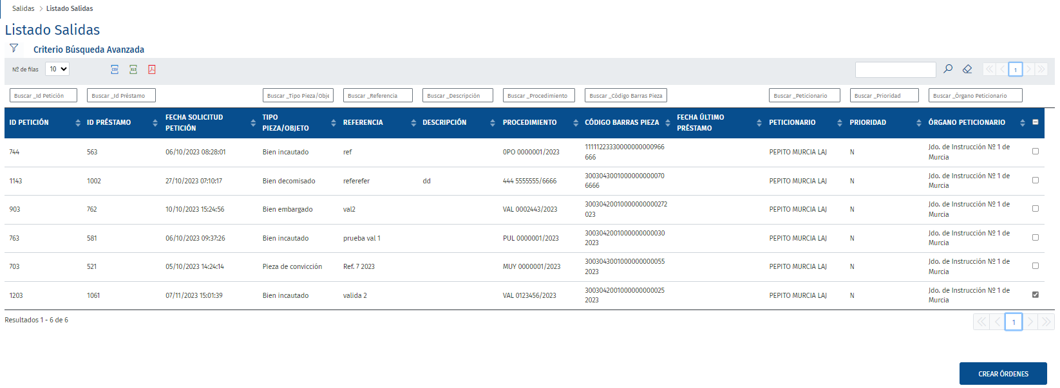
Ciclo de Préstamo (II)
SALIDAS/ SALIDAS: Crear Órdenes
Administrador
Desde esta opción se lanza un préstamo solicitado previamente por el órgano judicial.
Marcar check box y pulsar en “Crear Órdenes”. La aplicación deberá validar:
Correcto estado de la pieza/objeto
Sin cajas en uso
Si todo es correcto se indica el número de órdenes creadas y desaparecen los préstamos de la pantalla.
2
ÓRDENES SALIDA / PENDIENTES: Impresión
3
Operario
Se seleccionan las órdenes de salida que se deseen para imprimir el impreso.
Se recogerán físicamente las piezas de las cajas para trasladarlos a la salida del Depósito.

Slide 22
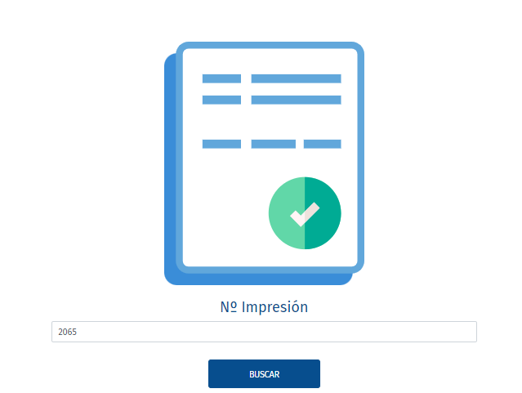
Ciclo de Préstamo (III)
ÓRDENES SALIDA / VALIDACIÓN: Validación órdenes del impreso
Operario
Después de recoger las piezas/objetos se deberá validar que verdaderamente se encontraban en las cajas y en las ubicaciones especificadas.
Se introduce o escanea el código de impresión facilitado en las órdenes de salida.
Pulsando en “Validar”, se valida que todo ha ido correctamente.
Seleccionando el check se podría anular si desde el archivo comprobaran que la pieza/objeto a recoger no se encontrara en la caja.
Se imprime el albarán, dando por finalizada la petición de préstamo.
4

Slide 23
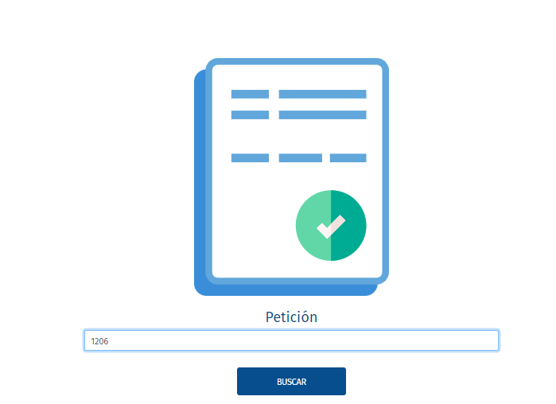
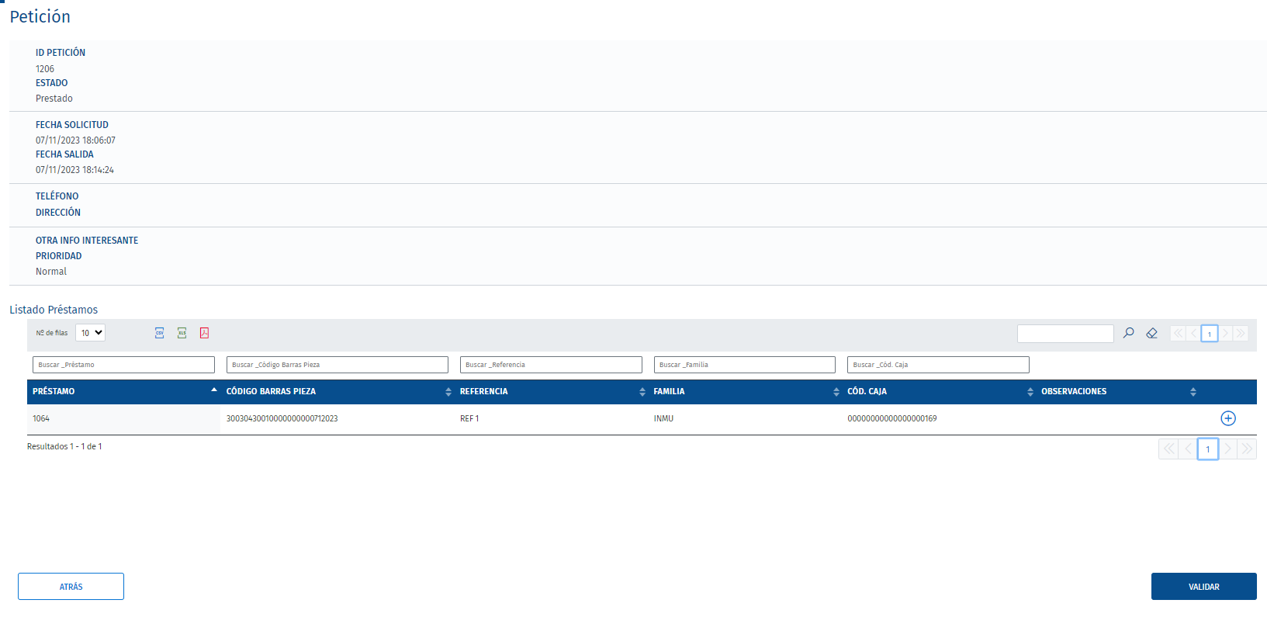
Ciclo de Préstamo (IV)
SALIDAS / VALIDAR PETICIÓN
Administrador
Por último, se introduce el código de la petición.
Si la petición se puede validar, se muestra en la siguiente pantalla los datos de la petición y pulsar en “Validar”, con el fin que el administrador compruebe que todo ha ido correcto.
Se podrán hacer las observaciones que se consideren oportunas a las piezas/objetos.
5

Slide 24
ÍNDICE
01
Visión General
Parametrización
Ciclo de Alta/Archivado
Ciclo de Préstamo
Ciclo de Devolución
Cambio de Órgano/Procedimiento
Baja de Piezas / Registro de Otros Piezas / Otros Efectos
02
03
04
05
06
07

Slide 25
Ciclo de Devolución
Este apartado engloba todo el proceso necesario para gestionar las devoluciones de las piezas/objetos que se encuentran en posesión del Órgano.
Al órgano solicitante se le presentarán en la aplicación todas las piezas que tenga en posesión, desde donde podrá iniciar la devolución de las mismas.
El personal del archivo se encargará de validar dichas devoluciones volviéndolas a ubicar dentro de su espacio en el depósito interno.

Slide 26
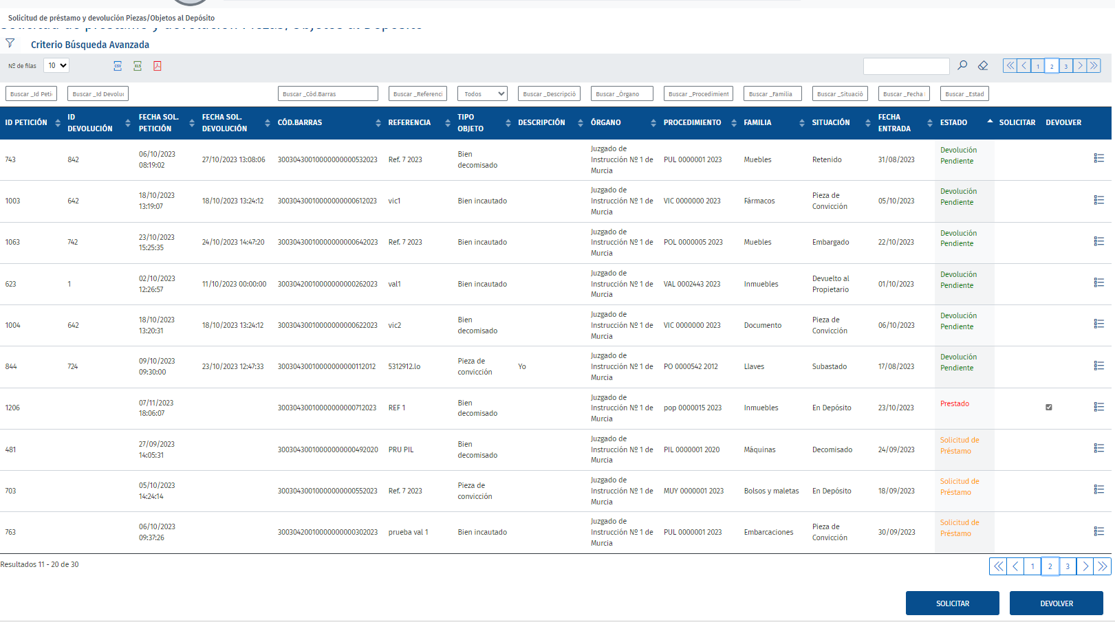
Ciclo de Devolución (I)
SOLICITUD DE PRÉSTAMO Y DEVOLUCIÓN: Devolver
Órgano Judicial
Desde esta opción el órgano judicial solicita la devolución de las piezas/objetos que se encuentren actualmente en su poder.
Deberá marcar entre las piezas prestadas (Estado Prestado) que quiera devolver y pulsar en “Devolver”.
El estado cambiará a “devolución pendiente” y le llegará la solicitud de devolución al personal del Archivo.
1

Slide 27
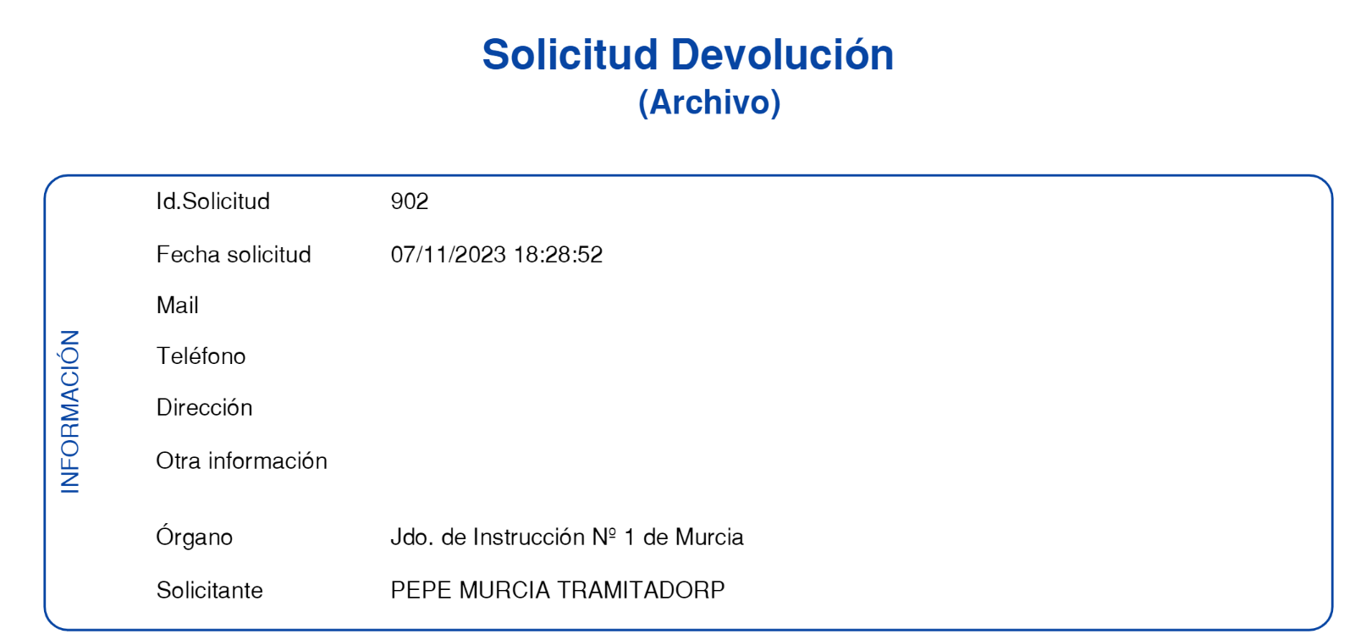
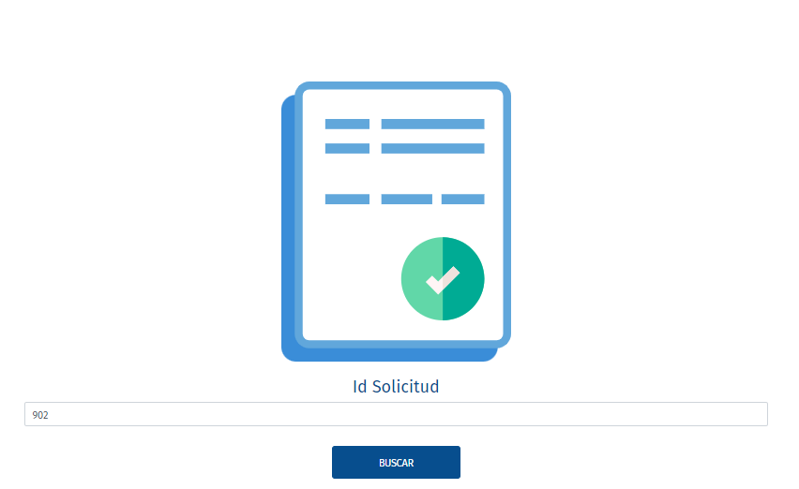
Ciclo de Devolución (II)
ENTRADAS / IMPRIMIR DEVOLUCIONES
Administrador
2
El usuario como órgano judicial ha solicitado la devolución de una pieza/objeto que se encontraba en su posesión (Prestado).
Se seleccionan las solicitudes a imprimir en papel que se presentan en pantalla y que desaparecerán de la pantalla después de impresas.
Se introduce la solicitud de devolución.
Aparecen los préstamos asociados a la solicitud de devolución que es necesario validar mediante el check y pulsando en el botón “Validar”.
3
ENTRADAS / VALIDAR DEVOLUCIONES

Slide 28
Ciclo de Devolución (III)
ORDENES DE ENTRADA / PENDIENTES
Operario
A continuación, el Operario imprime las órdenes de entrada de tipo devolución mostrándose las que están en estado “Creada”.
En esta impresión las órdenes se muestran ordenadas en función de la ubicación en destino con el fin de depositar el depósito.
4
ORDENES DE ENTRADA / VALIDACIÓN
Se debe introducir el código de impresión correcto.
A continuación, se muestran las órdenes asociadas a dicho impreso que será necesario validar para finalizar el ciclo de devolución.
5

Slide 29
ÍNDICE
01
Visión General
Parametrización
Ciclo de Alta/Archivado
Ciclo de Préstamo
Ciclo de Devolución
Cambio de Órgano/Procedimiento
Baja de Piezas / Registro de Otros Piezas / Otros Efectos
02
03
04
05
06
07

Slide 30
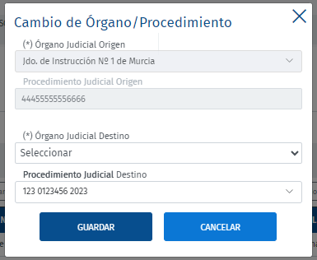
Cambio de Órgano/Procedimiento
Mediante esta funcionalidad se permitirá cambiar una pieza/objeto/otras piezas/efectos de un órgano judicial a otro y/o en un procedimiento judicial a otro.
El cambio se podrá realizar siempre y cuando la pieza/objeto/otras piezas/efectos no estén en estado CREADA ni BAJA, y la caja no se encuentre en estado ABIERTA o VACÍA.
ADMINISTRAR / CAMBIO DE ÓRGANO/PROCEDIMIENTO
En primer lugar, se seleccionará el órgano de origen y en el siguiente desplegable se deberá seleccionar entre los procedimientos existentes para el Órgano Judicial seleccionado en el campo anterior.
Se pulsa en “Buscar”.
1
Administrador
Desde la selección anterior se mostrará el listado de las piezas/objetos.
Se deberán seleccionar todas las piezas/objetos que se quieran cambiar de órgano y/o procedimiento.
Se pulsa en el botón “Cambiar”.
2
Se mostrará una pantalla emergente con los campos órgano y procedimiento de origen cumplimentados.
Se selecciona el órgano (org. Jud. pertenecientes a la sede del usuario) y procedimiento de destino (procedimientos en función de la selección anterior) del desplegable.
Al pulsar en “Guardar” se grabarán los nuevos datos del órgano y/o procedimiento para la pieza/objeto.
3

Slide 31
ÍNDICE
01
Visión General
Parametrización
Ciclo de Alta/Archivado
Ciclo de Préstamo
Ciclo de Devolución
Cambio de Órgano/Procedimiento
Baja de Piezas / Registro de Otras Piezas / Otros Efectos
02
03
04
05
06
07

Slide 32
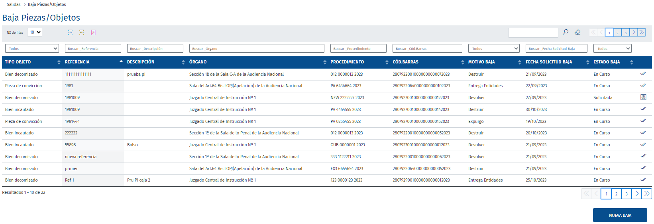
Baja Piezas (I)
SALIDAS / BAJA PIEZAS
Administrador
En primer lugar, se presenta un listado que contendrá las bajas de las piezas/objetos que están en estado SOLICITADAS o EN CURSO y, por tanto, pendientes de poner en curso o finalizar.
Pulsamos en “Nueva baja”.
1
Se introduce el código de la pieza que se quiera dar de baja (deberá estar en el estado registrada o archivada), el motivo de la misma y se pulsa en “Aceptar”.
Se presentará un listado en el que se muestra la pieza que se quiere dar de baja y con su estado como “Solicitada”.
Se pulsa en “Guardar”.
2
Al pulsar en “Guardar” la pieza pasará del estado “En curso” y se solicita automáticamente una orden de baja, por lo que habrá que seguir la tramitación desde la pantalla de Órdenes de Salida para la generación de la correspondiente orden de baja de la pieza.
Si no se pulsara en “Guardar” la pieza seguirá en estado “Solicitada” y se podría tramitar en cualquier momento desde el listado de bajas en el icono
3

Slide 33
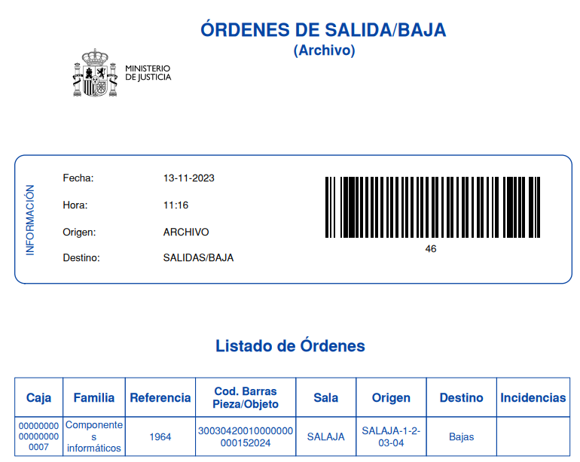
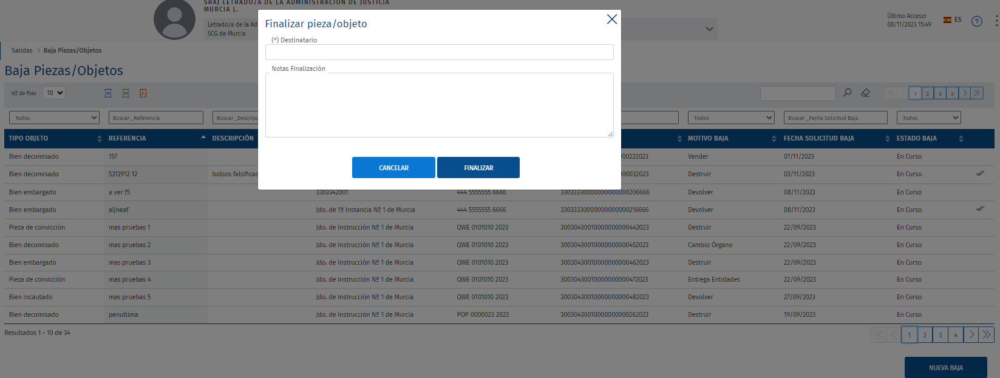
Baja Piezas (II)
ÓRDENES DE SALIDA / PENDIENTES
4
Desde esta sección se pulsa en “Imprimir” se imprime la orden de baja.
ÓRDENES DE SALIDA / VALIDACIÓN
Se introduce el código de impresión y se valida la orden de baja.
5
SALIDAS / BAJA PIEZAS
Finalmente se debe finalizar la baja de la pieza pulsando a su icono asociado a la pieza/objeto de baja, que abrirá una ventana emergente en la que habrá que rellenar los campos obligatorios y pulsar en “Finalizar”, dando por terminado el ciclo de baja.
6

Slide 34
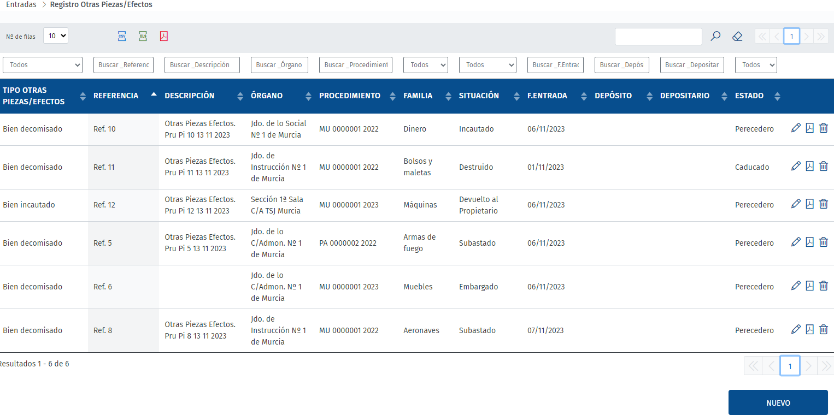
Registro Otras Piezas / Efectos (I)
Mediante esta funcionalidad se podrán registrar otros tipos de piezas o efectos que no se ubicarán físicamente en los depósitos destinados a las piezas ya que no serán directamente responsabilidad del Archivo o del Órgano Judicial. Pueden ser vehículos, armas, drogas, etc.
Sobre estos no se podrán realizar solicitudes de préstamo y devolución.
ENTRADAS/ REGISTRO OTRAS PIEZAS/EFECTOS
Administrador
Órgano Judicial
1
En primer lugar, se presenta un listado que contendrá todos los efectos que se hubieren registrado en relación con el órgano logado. Sobre cada uno de ellos se podrán realizar las acciones de modificar, generar ficha y eliminar.
Pulsamos en “Nuevo”.

Slide 35
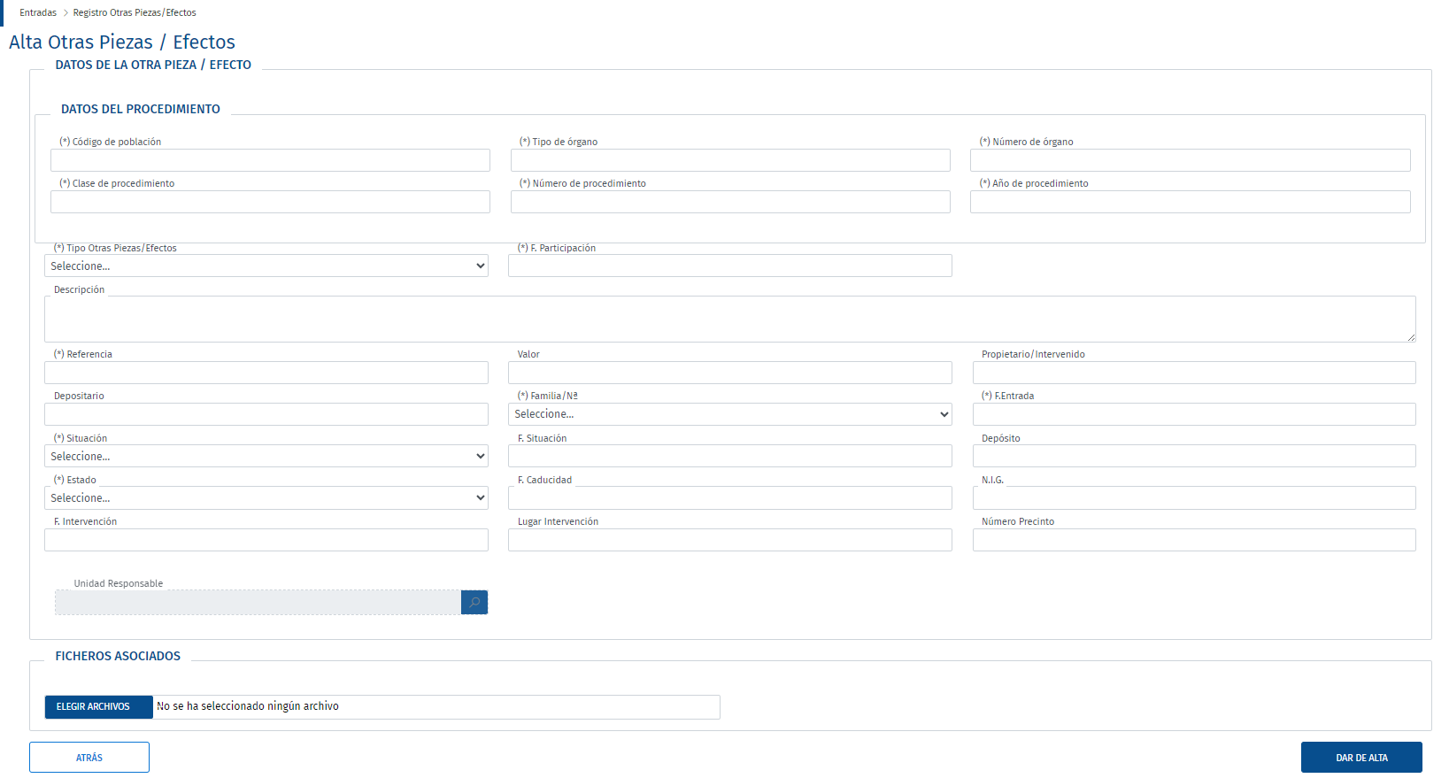
Registro Otras Piezas / Efectos (II)
ENTRADAS/ REGISTRO OTRAS PIEZAS/EFECTOS - Nuevo
Al pulsar el botón “Nuevo” se muestra el formulario del alta de otras piezas/efectos y se deben cumplimentar, al menos, sus datos obligatorios.
Terminado de cumplimentar se pulsa en “Dar de alta” y ya se podrá acceder a todos sus datos desde el listado general.
Se podrán anexar imágenes en el alta de otras piezas/efectos. En la ficha asociada a la pieza se mostrará la primera imagen adjuntada en la otra pieza/efecto.
2

Slide 36
?
?
?

Slide 37
Gracias por su atención
Javier Montejo Cabrero
Javier.montejo@mju.es
Laura García Alhambra
Laura.garciaalhambra@empresas.justicia.es

